Slide 1
Avance Presupuestos Participativos Fase II 2021
ALCALDIA LOCAL RAFAEL URIBE URIBE
Diciembre 2021

Slide 2
Modificación Cronograma General
Consolidación
Priorización
Alistamiento Priorización
Revisión técnica de propuestas
22 al 30
Noviembre
Registro de
propuestas
1 al 21 Noviembre
Identificación evaluadores de rúbrica
18 al 31
Octubre
23 agosto
17 Octubre
23 agosto −
03 octubre
1 Julio −
1 Octubre
PEDAGOGÍA Y SENSIBILIZACIÓN
INSCRIPCIÓN DE CIUDADANOS

Slide 3
PRESUPUESTOS PARTICIPATIVOS 2021 FASE II
Laboratorios Cívicos de Construcción Colectiva
Iniciativas Inscritas en la plataforma Gabo
311
Iniciativas aprobadas después de la etapa de alertas y revisión del sector
231
Presenciales
21 y
Virtuales 24 ¨Total 45”
Proceso de Rubrica jornadas virtuales todo el día Calificó CPL - Instancia de
Participación - Sector correspondiente
Después de los Procesos anteriores
quedan para Votación 118
Se garantizara más de 40 puestos
de votación presenciales y vitual

Slide 4
RESULTADOS 2021

Slide 5
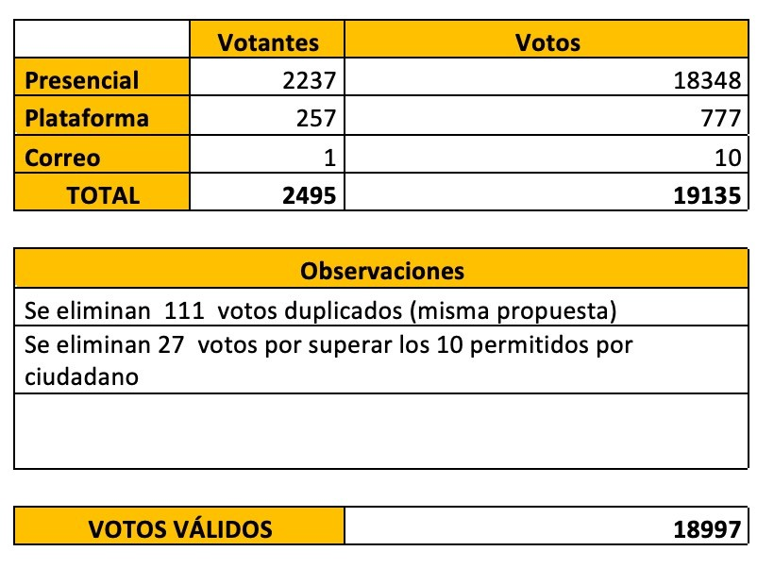
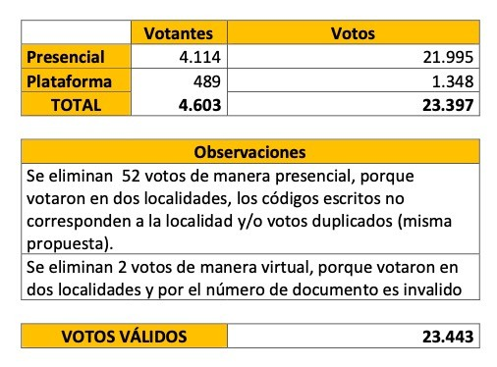
COMPARATIVO 2020 VS 2021
Aumento del 91 % del número de votantes Aumento en un 81,7 % el número de votos validos

Slide 6
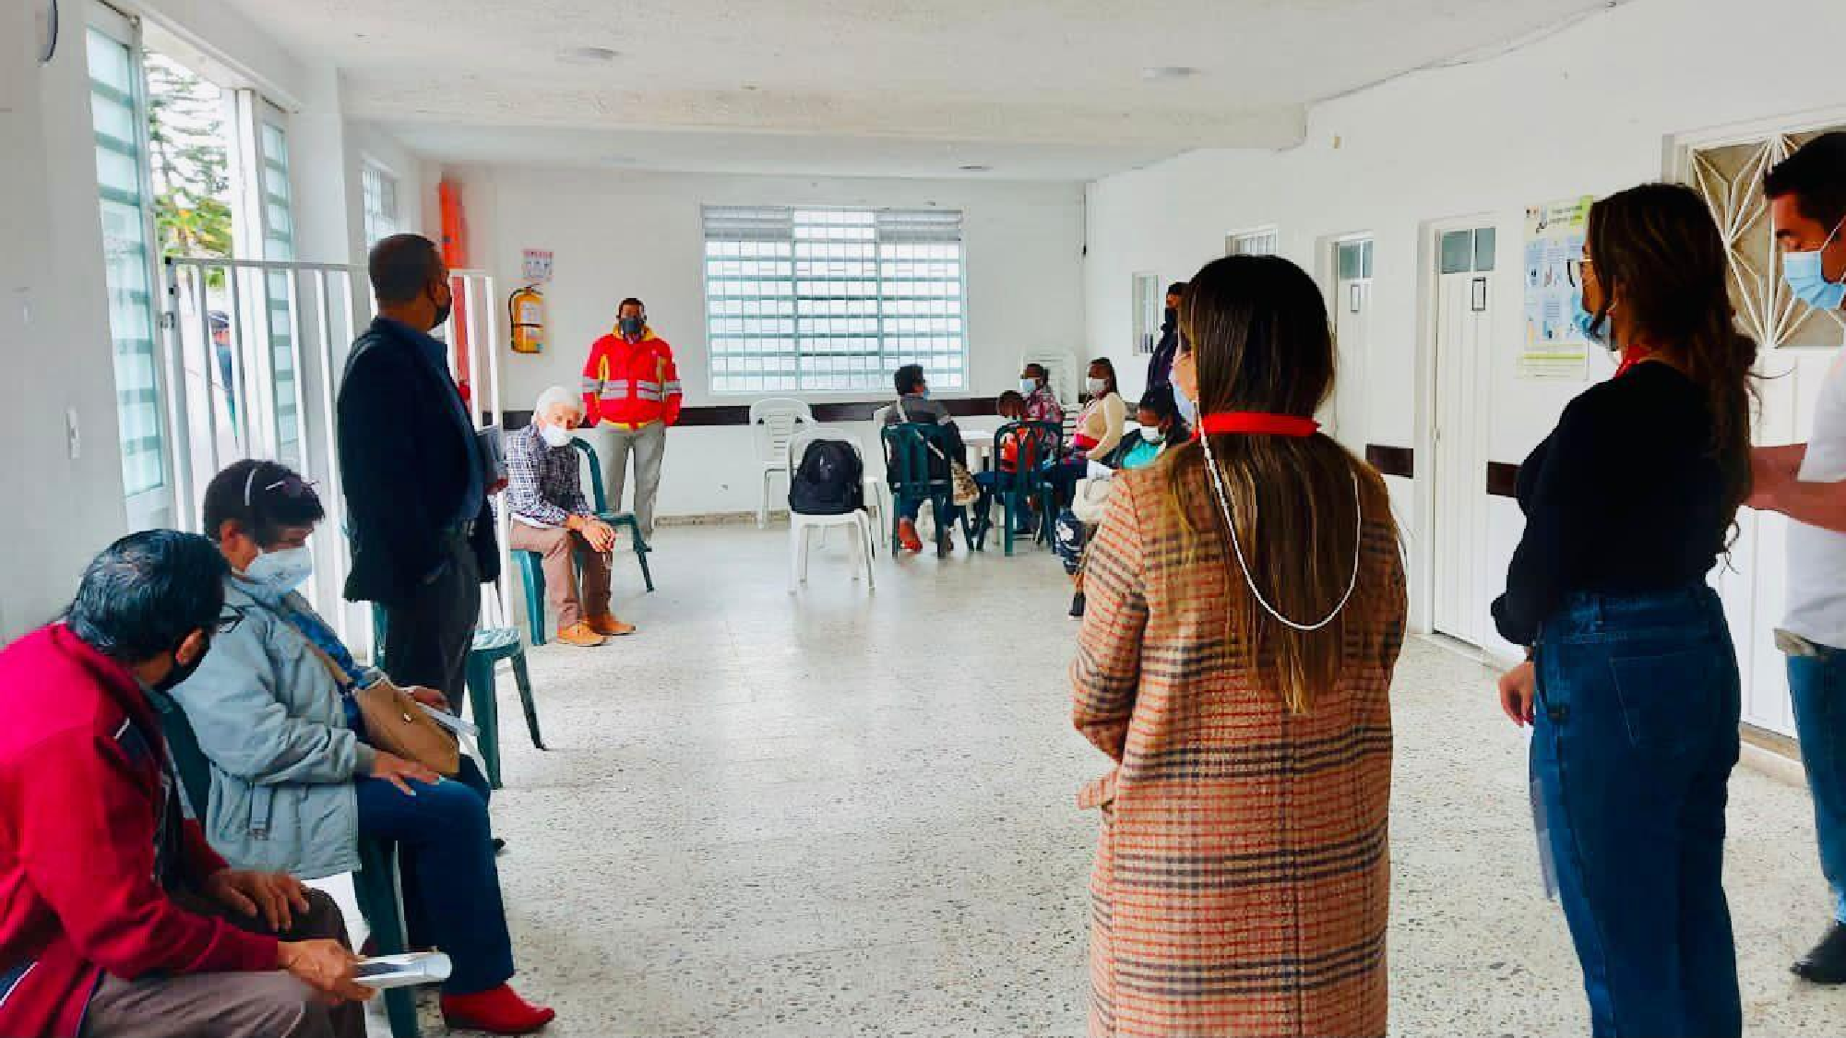
EVIDENCIAS

Slide 7
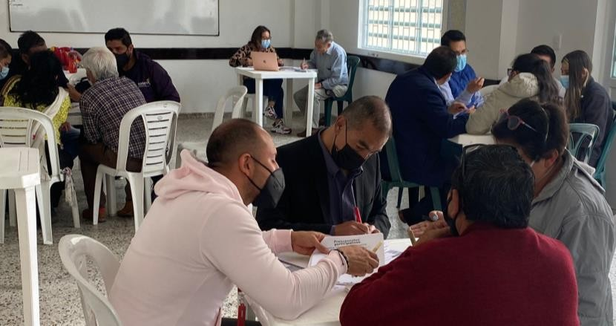
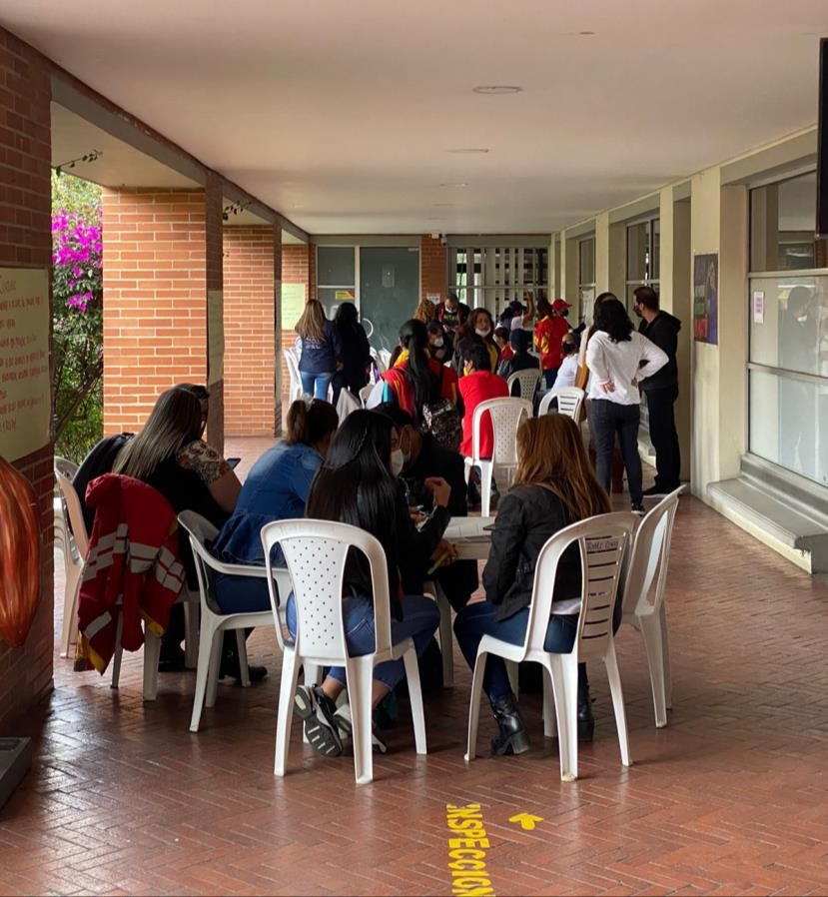
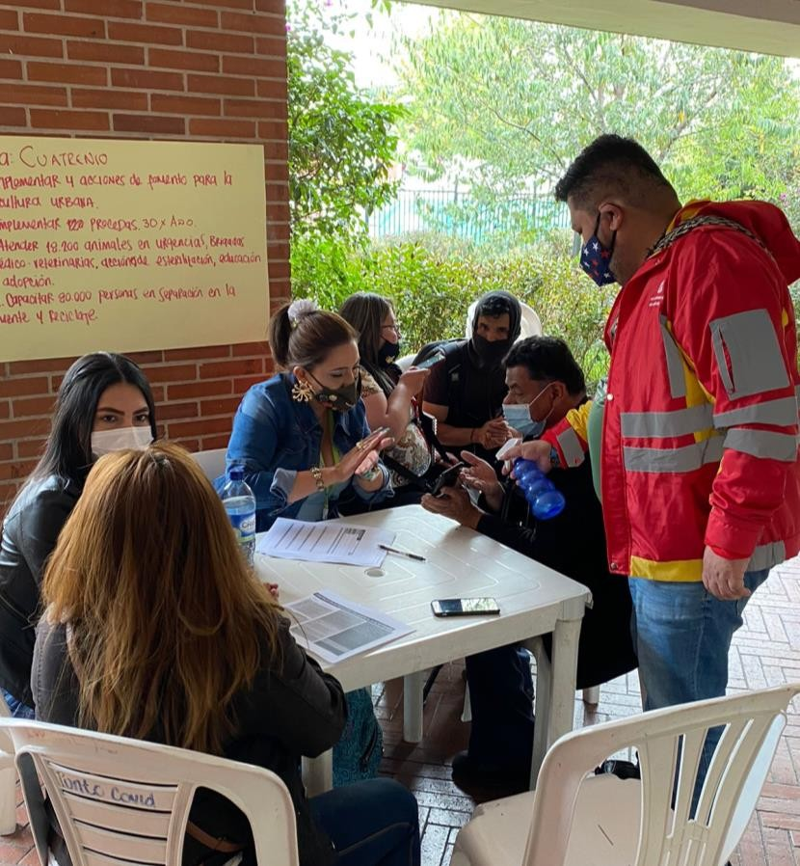
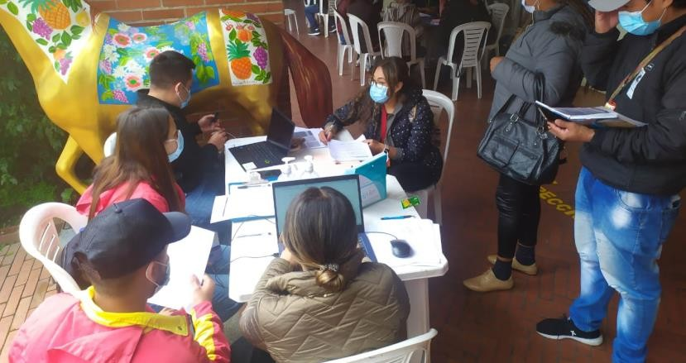
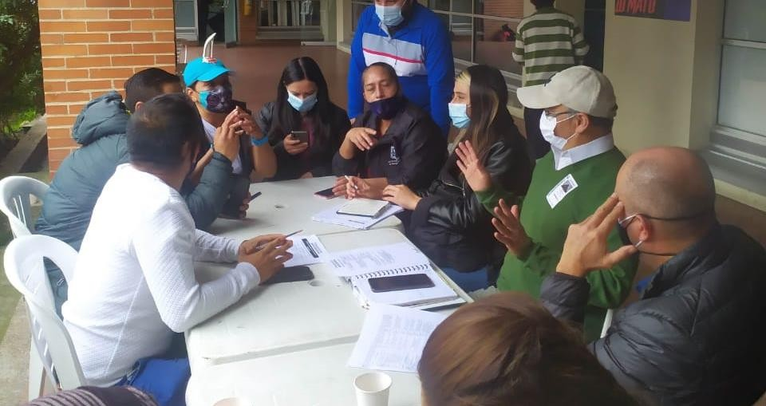
EVIDENCIAS

Slide 8
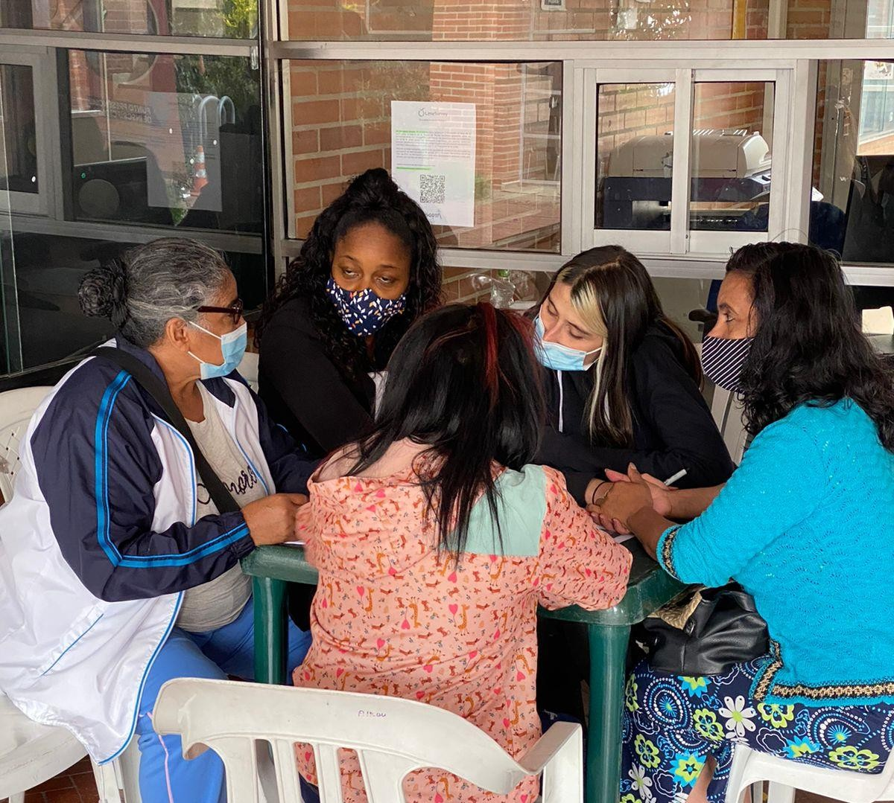
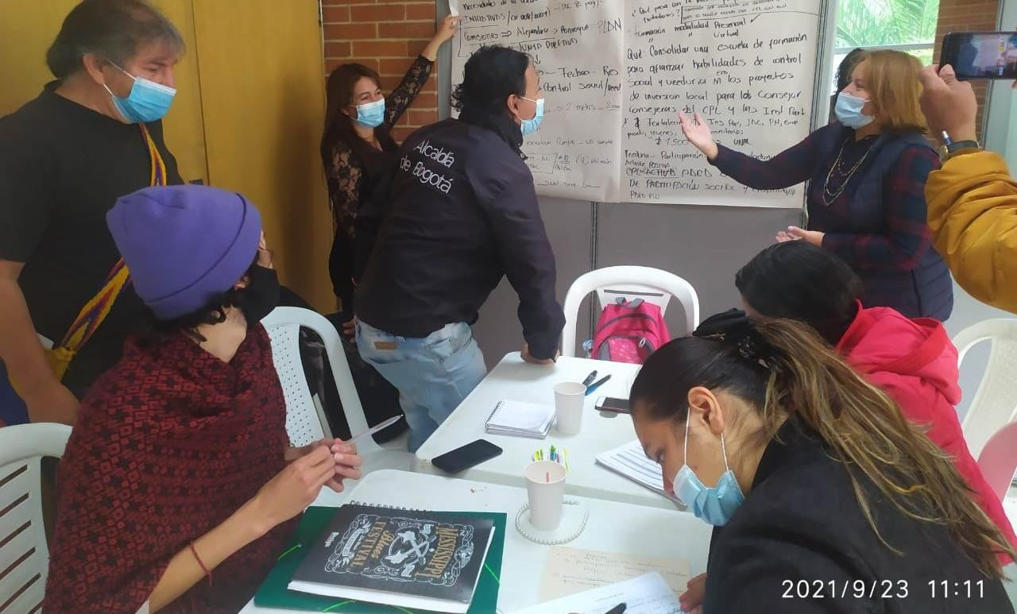
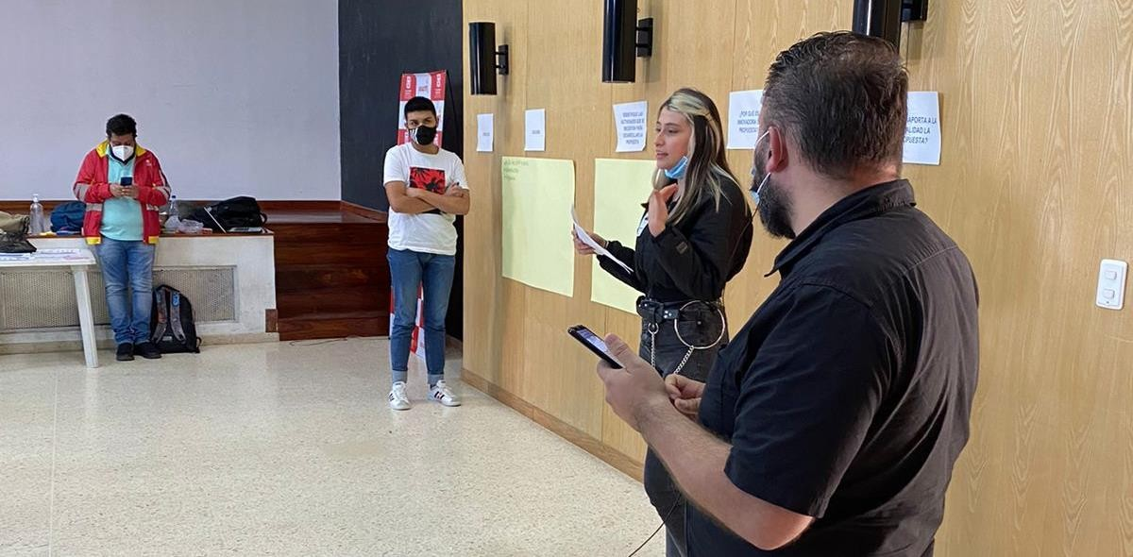
EVIDENCIAS

Slide 9
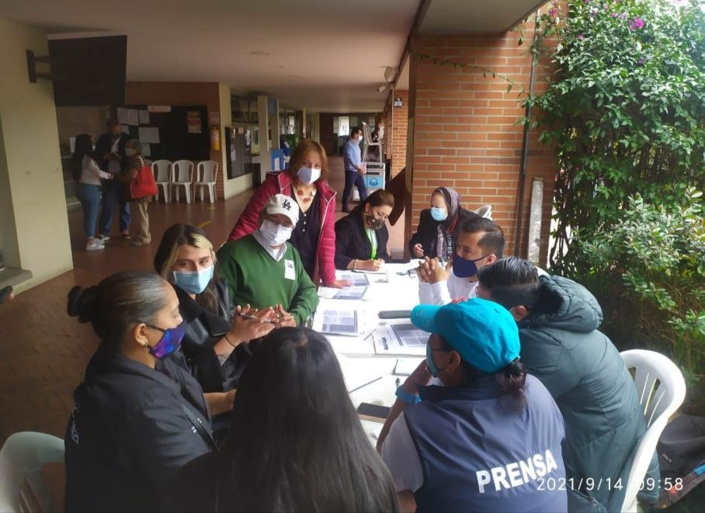
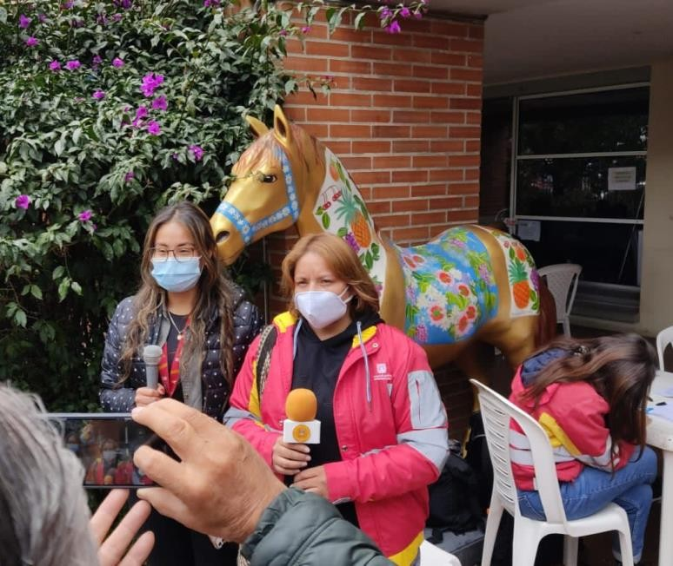
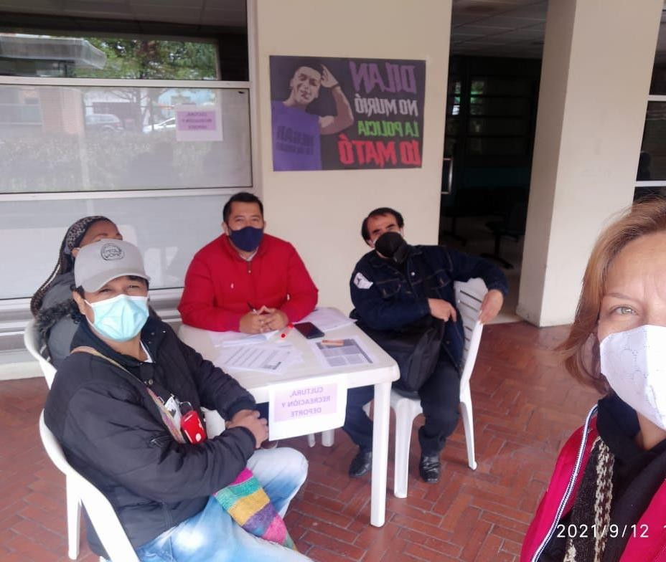
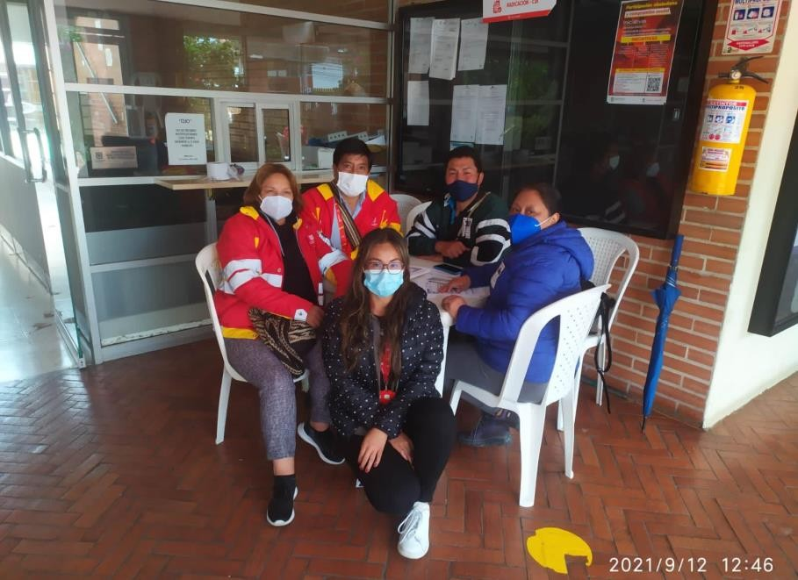
EVIDENCIAS

Slide 10
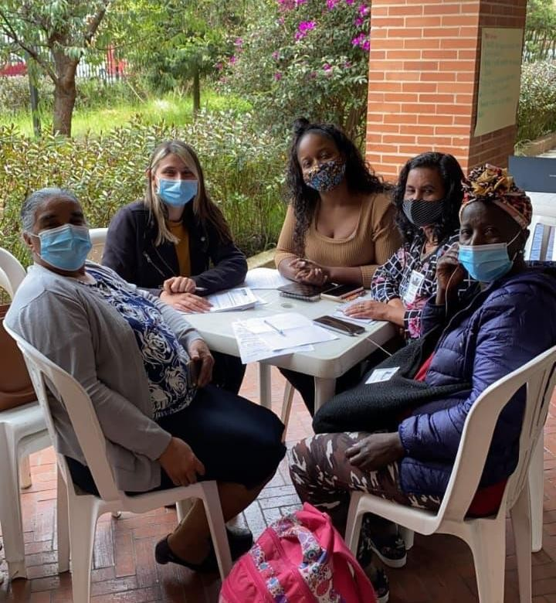
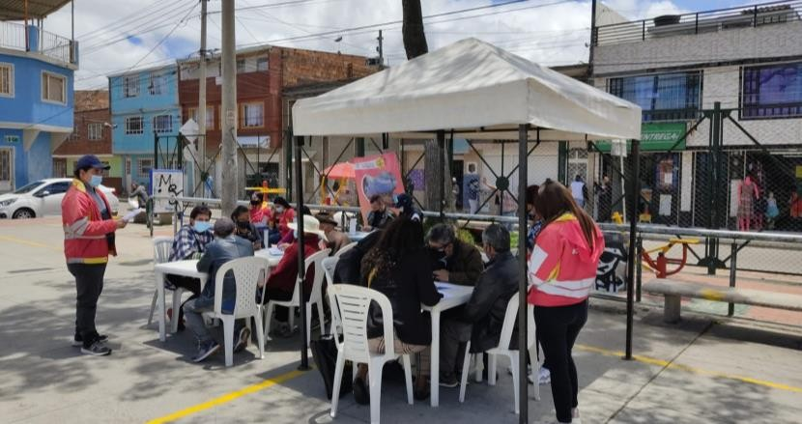
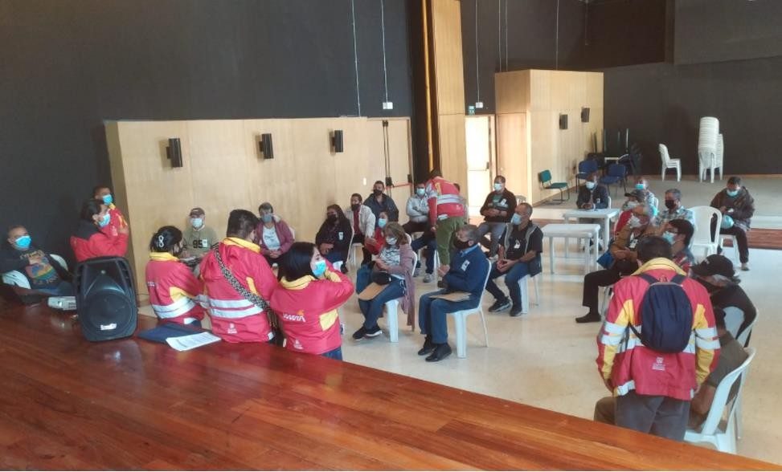
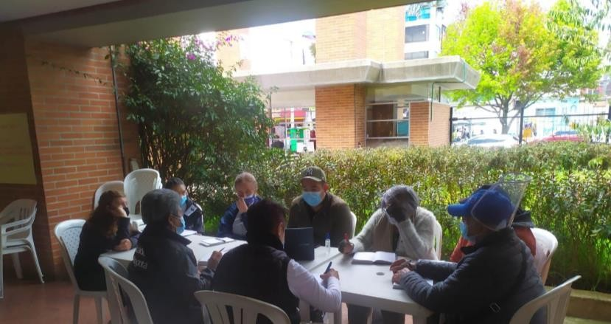
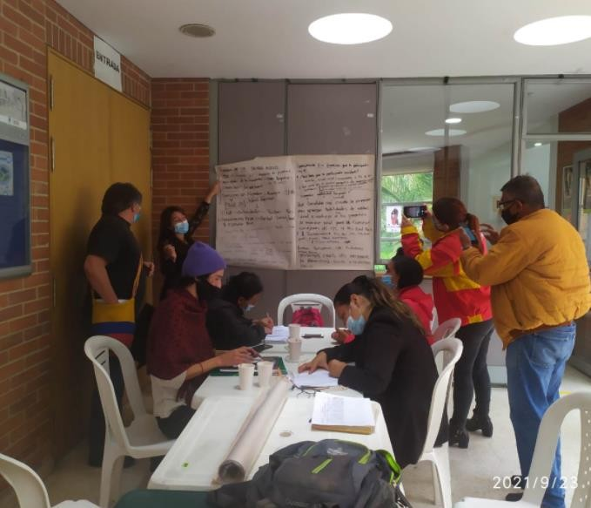
EVIDENCIAS

Slide 11
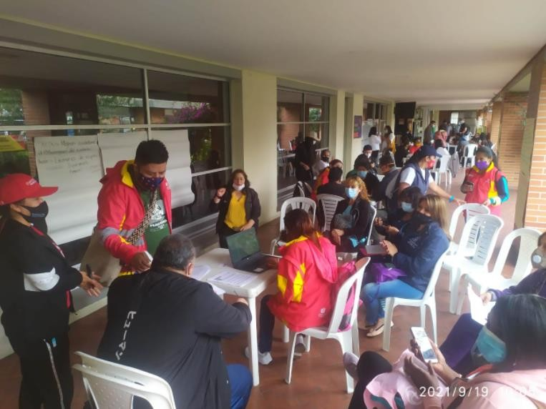
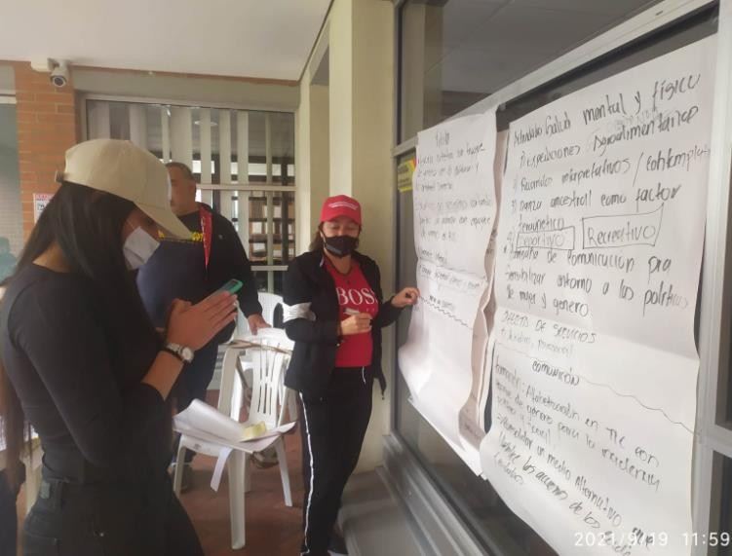
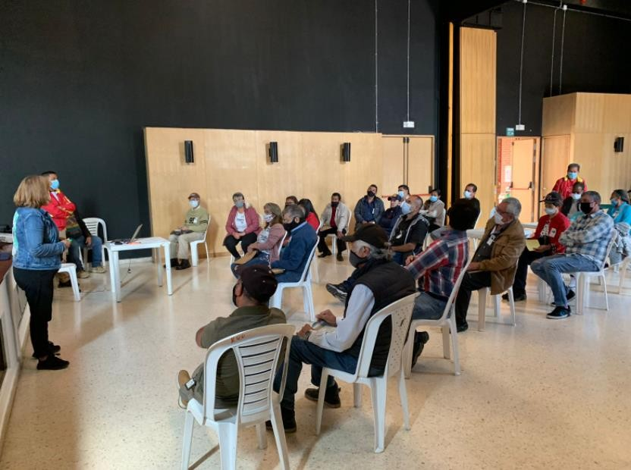

Slide 12
GRACIAS

